Slide 1

La primavera
De: Andrés Medina Mojardin
Tecnología

Slide 2
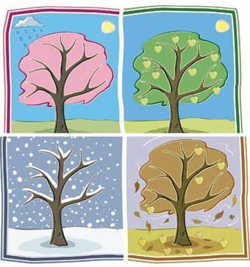
¿Qué son las estaciones del año?
Son periodos climáticos marcados por cambios en el clima, ecología y horas de luz del día, causados por la inclinación del eje terrestre y su movimiento alrededor del sol

Slide 3
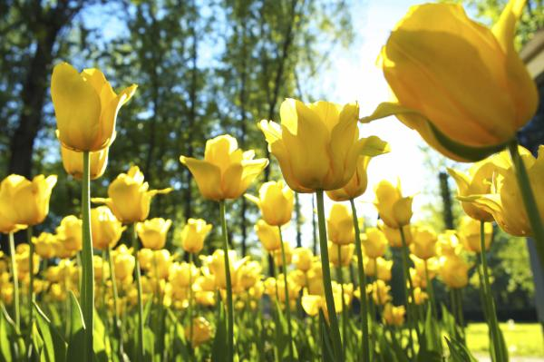
¿Qué es la primavera?
La primavera es una de las cuatro estaciones, junto con el verano, el otoño y el invierno. Esta estación se caracteriza por un ascenso gradual de la temperatura, días más largos y soleados, y la floración y el reverdecimiento de las plantas y los árboles.

Slide 4
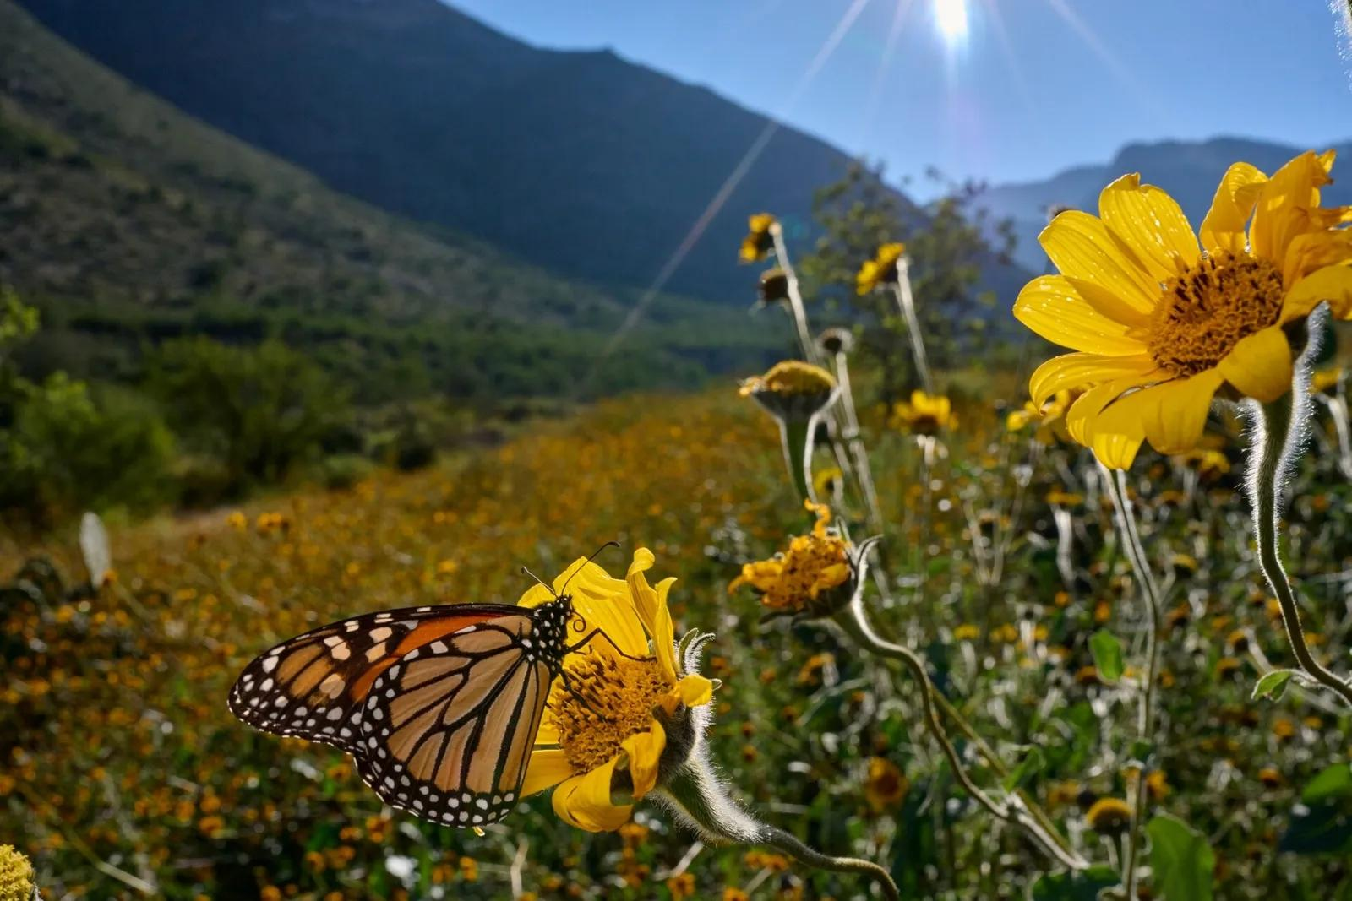
¿Qué ocurre en la primavera?
En primavera, la temperatura se calienta, el aire se humedece más que en invierno, brotan nuevas hojas en los árboles y las flores se abren, dejando un ambiente romántico en el aire y un hermoso paisaje en jardines, campos y parques.

Slide 5
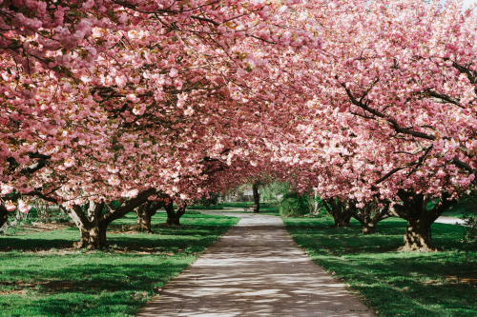
Importancia de la primavera
Primavera es la estación de la renovación, el crecimiento y los nuevos comienzos de las plantas en el mundo

Slide 6
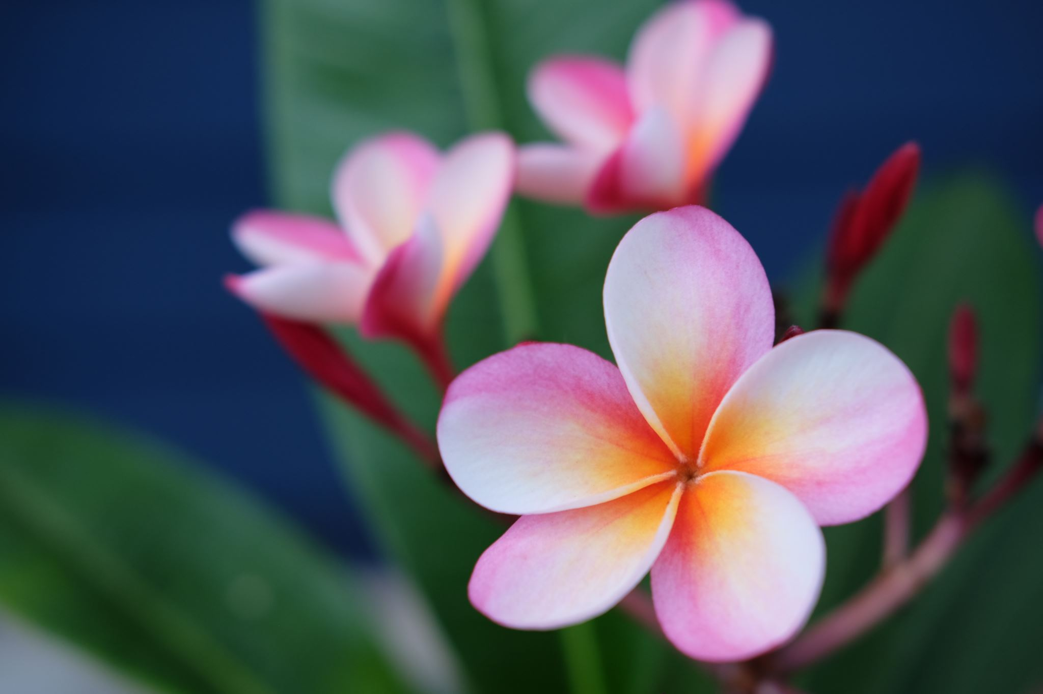
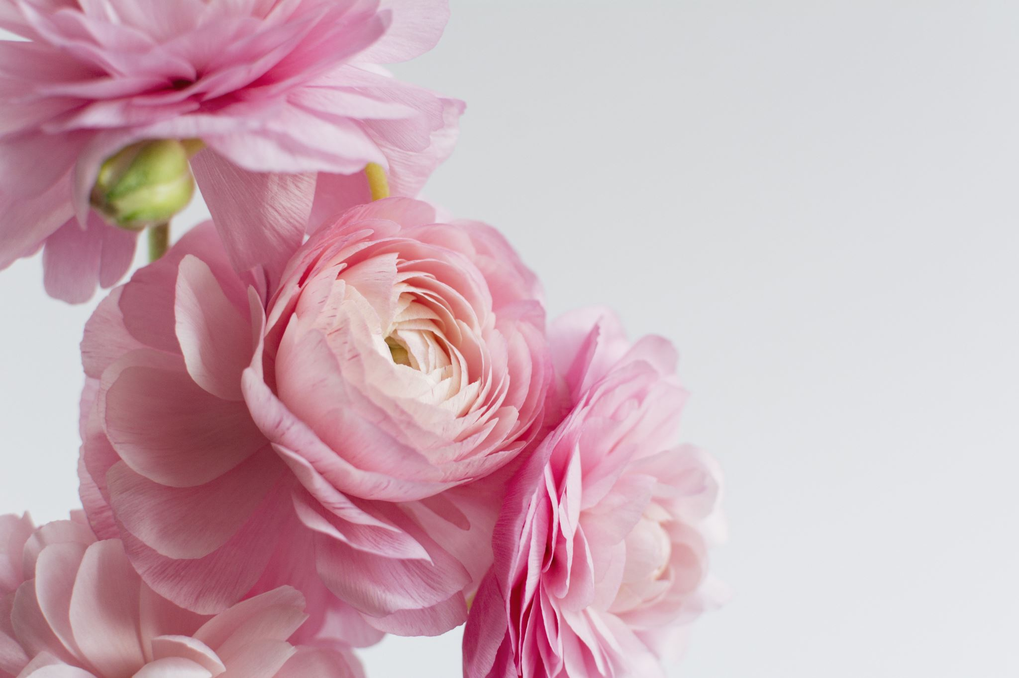
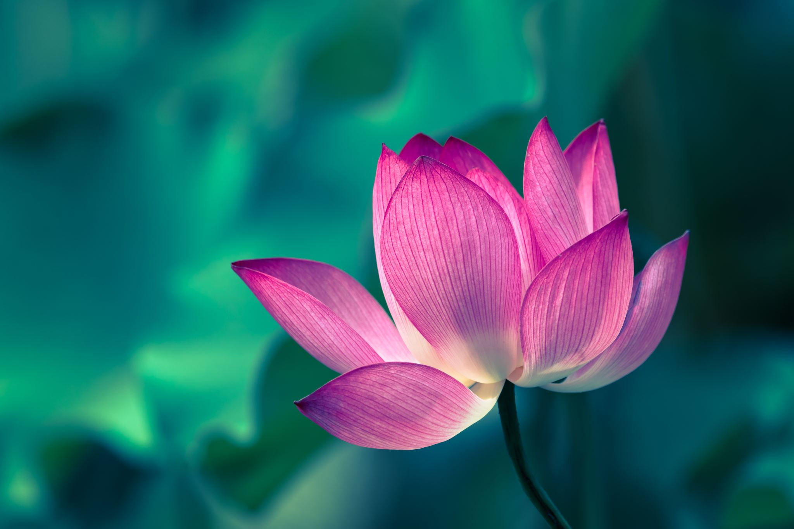
Ejemplos:

Slide 7
Etaciónes del año
Primavera
Verano
Otoño
Invierno

Slide 8
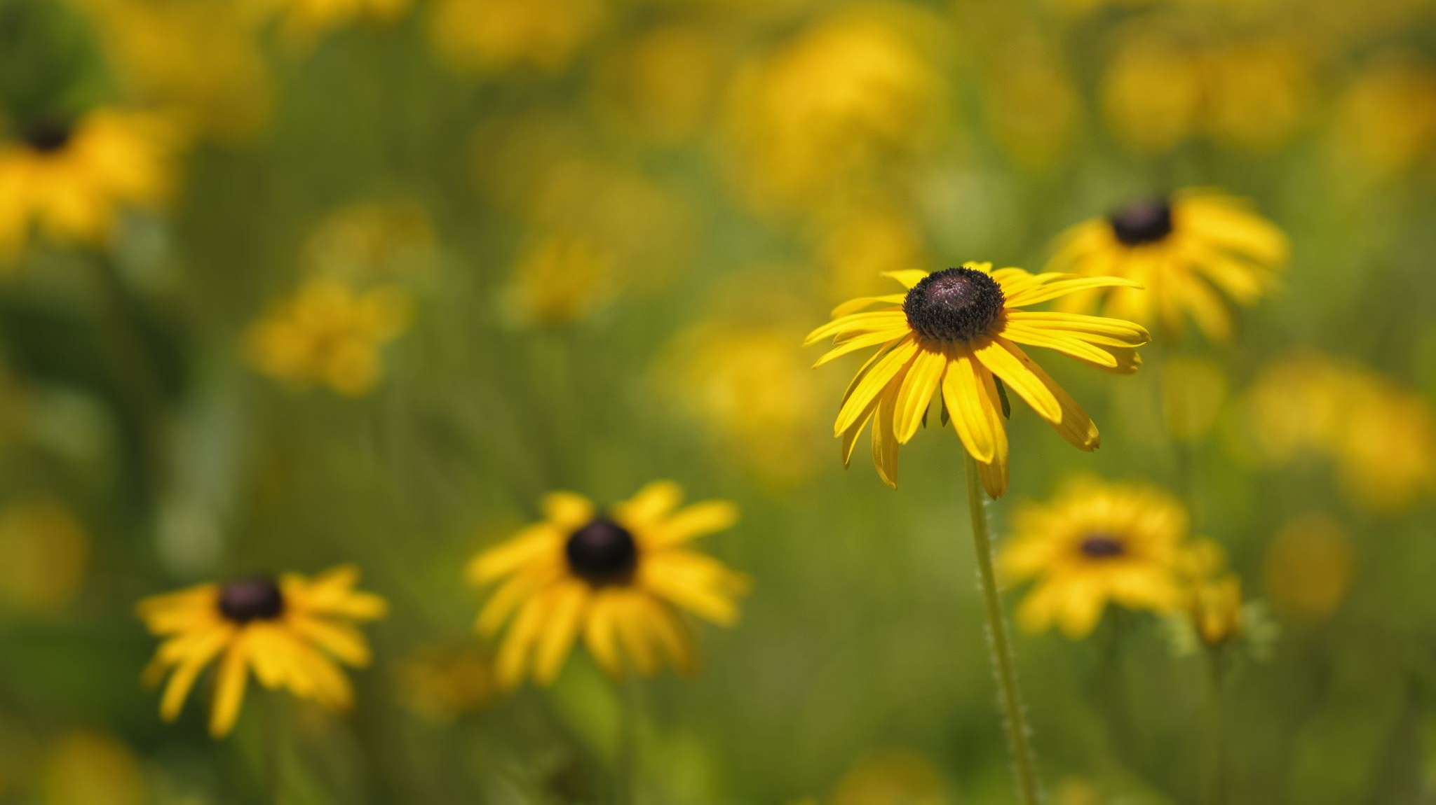
Esto seria todo por hoy asta luego

